Slide 1
Lis rapidement ces syllabes

Slide 2
di
1

Slide 3
ta
2

Slide 4
tar
3

Slide 5
tor
4

Slide 6
dor
5

Slide 7
dro
6

Slide 8
tou
7

Slide 9
tra
8

Slide 10
doi
9

Slide 11
toi
10

Slide 12
telle
11

Slide 13
delle
12

Slide 14
tri
13

Slide 15
den
14

Slide 16
dou
15

Slide 17
Lis les mots !

Slide 18
tache

Slide 19
tache

Slide 20


tache

Slide 21
tarte

Slide 22
tarte

Slide 23
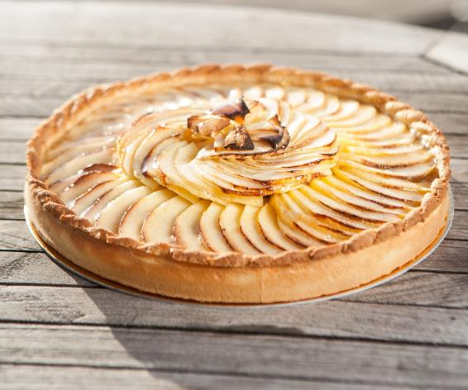
tarte

Slide 24
douze

Slide 25
douze

Slide 26
douze
12

Slide 27
douche

Slide 28
douche

Slide 29
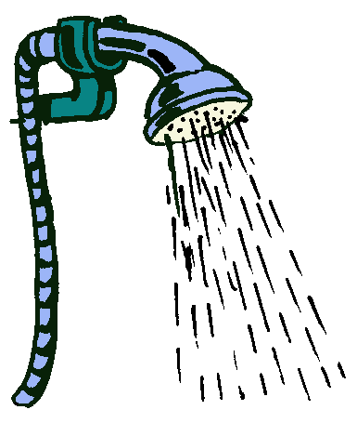
douche

Slide 30
toupie

Slide 31
toupie

Slide 32
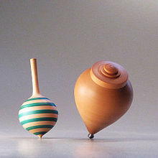
toupie

Slide 33
elle dévore

Slide 34
dévore

Slide 35
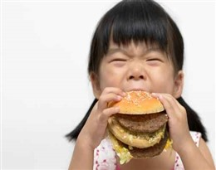
elle dévore

Slide 36
tortue

Slide 37
tortue

Slide 38
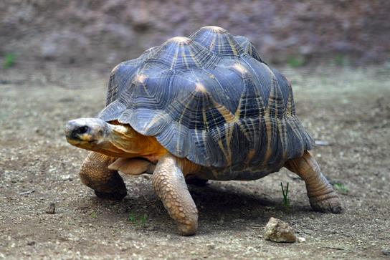
tortue

Slide 39
radeau

Slide 40
radeau

Slide 41
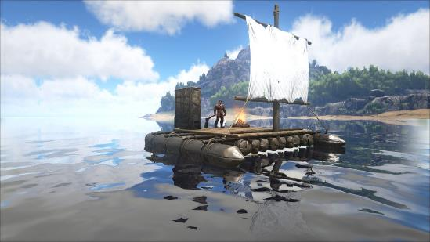
radeau

Slide 42
hirondelle

Slide 43
hirondelle

Slide 44
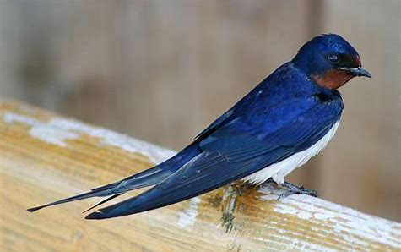
hirondelle

Slide 45
ardoise

Slide 46
ardoise

Slide 47
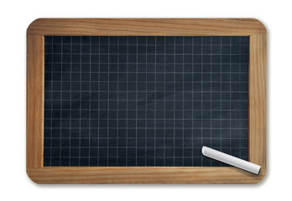
ardoise

Slide 48
triangle

Slide 49
triangle

Slide 50
triangle

Slide 51
tulipe

Slide 52
tulipe

Slide 53

tulipe

Slide 54
drapeau

Slide 55
drapeau

Slide 56

drapeau

Slide 57
patelle

Slide 58
patelle

Slide 59
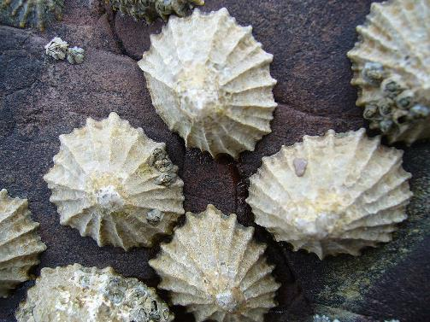
patelle

Slide 60
trapèze

Slide 61
trapèze

Slide 62
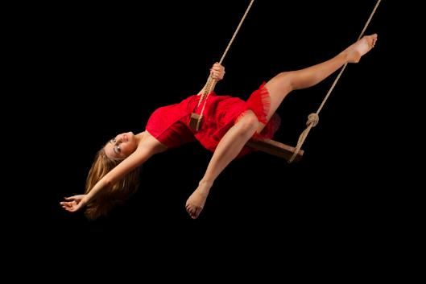
trapèze

Slide 63
dentifrice

Slide 64
dentifrice

Slide 65
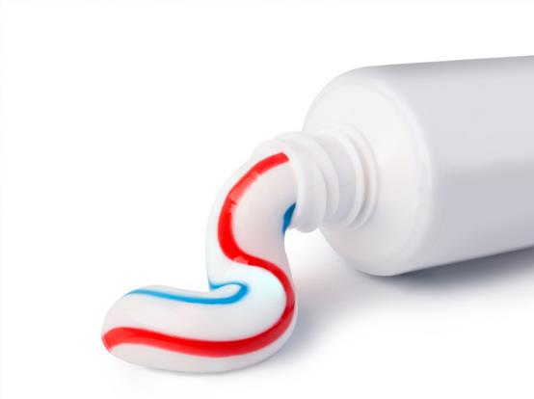
dentifrice

Slide 66
dromadaire

Slide 67
dromadaire

Slide 68
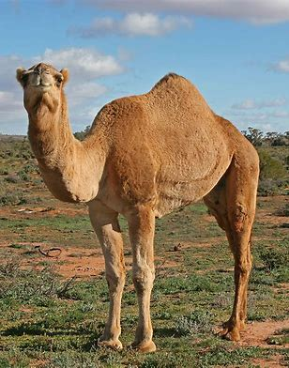
dromadaire

Slide 69
C’est terminé!

